Slide 1
Всероссийская научно-методическая конференция
«Современная начальная школа: достижения, проблемы, перспективы»
Технология применения лицейской системы оценивания:
результативность, проблемы и перспективы
Макарова Людмила Петровна,
Заместитель директора по научной работе МОУ Лицей №8 «Олимпия» Дзержинского района Волгограда,
кандидат педагогических наук,
Заслуженный учитель РФ,
председатель Волгоградского регионального отделения Общероссийского общественного движения творческих педагогов «Исследователь»,
заведующий кафедрой современных технологий образования ФГБОУ ВО «ВГСПУ»

Slide 2
КРИТЕРИИ УРОВНЕВОГО ОЦЕНИВАНИЯ
- степень владения элементами знания
(в предметной области);
- степень владения способами учебных (предметных) действий;
- степень владения универсальными (метапред-метными) понятиями и учебными действиями (УУД);
- наличие навыков и опыта деятельности;
- проявление мотивов и ценностных установок в отношении образовательных целей при выполнении учебной и внеурочной деятельностей;
- характер решаемых задач и проблем.

Slide 3
Уровни образовательных достижений обучающихся
РЕПРОДУКТИВНЫЙ
Освоил способов действий Решает задачи по образцу Организует учебную деятельность несамостоятельно
формы отдельных

Slide 4
Уровни образовательных достижений обучающихся
ПРОДУКТИВНЫЙ
Освоил способов действий Решает задачи Организует учебную деятельность
формы отдельных
сущность
по образцу
самостоятельно применительно
к знакомым и измененным ситуациям
несамостоятельно
самостоятельно и мотивированно

Slide 5
Уровни образовательных достижений обучающихся
ИССЛЕДОВАТЕЛЬСКИЙ
сущность способов действий Решает задачи
Анализирует
Освоил
и границы применения
, преобразуя предметные знания и способы действия
самостоятельно применительно
к знакомым и измененным ситуациям
Планирует и прогнозирует
Организует
учебную
деятельность самостоятельно
и мотивированно
и учебно-исследовательскую деятельности

Slide 6
Уровни образовательных достижений обучающихся
ТВОРЧЕСКИЙ
Анализирует сущность способов
Способен создавать новые способы
действий
и границы применения
самостоятельно преобразуя предметные знания и способы действия
Формулирует и
решает задачи в нестандартных
ситуациях
Решает задачи,
Способен к развернутой самообразовательной
Планирует и прогнозирует учебную и учебно-исследовательскую
деятельности

Slide 7
Критерии и шкалы оценивания образовательных достижений обучающихся лицея

Slide 8
1–ый уровень Репродуктивный
Баллы
Элементы (система)
научно-предметных знаний
7
Различает,
запоминает,
раскрывает
отдельные
характеристики
с помощью плана
Полно
воспроизводит
материал на основе
зрительной опоры;
Повторяет примеры
из учебника

Slide 9
1–ый уровень Репродуктивный
Баллы
Элементы (система)
научно-предметных знаний
8
Различает,
запоминает
Полностью
раскрывает
характеристики
Оперирует
элементами знания
Полно
воспроизводит
материал
(иногда по опоре)
Приводит частично
свои примеры
Соблюдает нормы
литературного
языка

Slide 10
2–ой уровень Продуктивный
Баллы
Элементы (система)
научно-предметных знаний
10
Определяет
структуру объекта
Находит и
выделяет
функциональные
связи
Уверенно
воспроизводит
материал на основе
алгоритмов
Приводит свои
примеры
Выбирает
нужный текст,
схему, таблицу

Slide 11
2–ой уровень Продуктивный
Баллы
Элементы (система)
научно-предметных знаний
11
Оперирует
объектами
Находит их
в тексте, полно
характеризует
Различает факт,
мнение,
доказательство,
аксиому
Осознанно
воспроизводит
материал на основе
алгоритмов
(по памяти)
Приводит свои
примеры
Использует
различные виды
чтения

Slide 12
Урок в условиях применения лицейской системы оценивания
Типы уроков:
Урок постановки и решения учебной задачи.
Урок решения частных и конкретных задач с применением открытого способа.
Урок контроля и оценки.

Slide 13
Структура учебной деятельности
Урок – акт учебной деятельности

Slide 14
Структура урока постановки учебной задачи
Ситуация успеха
Проблемно- рефлексивная ситуация
Формулирование учебной задачи в виде темы, цели или вопроса
Решение учебной задачи – поиск ответа на вопрос
Вывод –моделирование (операционный состав способа решения, схема)
Контроль и оценка – соотнесение с поставленной задачей (решена или не решена, в какой степени )
Первичное определение границ применения нового способа действия
Жесткая последовательность этапов,
тщательный подбор содержания
для каждого этапа
Notes:
Слайд 8 из «Макарова»

Slide 15
Структура урока освоения способа (решение частных и конкретно-практических задач)
Первичное определение условий применимости нового способа действия
Восстановление способа действия
Этап локализации индивидуальных и общеклассных затруднений
Постановка индивидуальных и общеклассной цели урока
Отработка операционного состава способа действия
Выделение основных типов задач на применение нового способа действия.
Этап рефлексии деятельности на уроке
Не имеет жесткой последовательности этапов
Notes:
Слайд 9 из «Макарова»

Slide 16
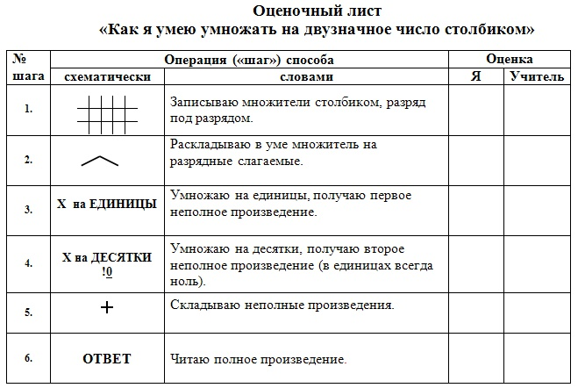
Технология содержательного оценивания и самооценивания

Slide 17
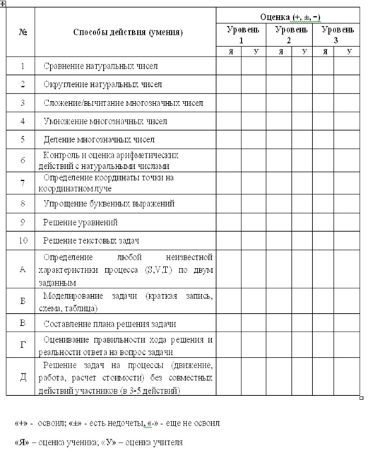
Оценочный лист «Чему я научился на уроках математики?»
Триместр 1

Slide 18
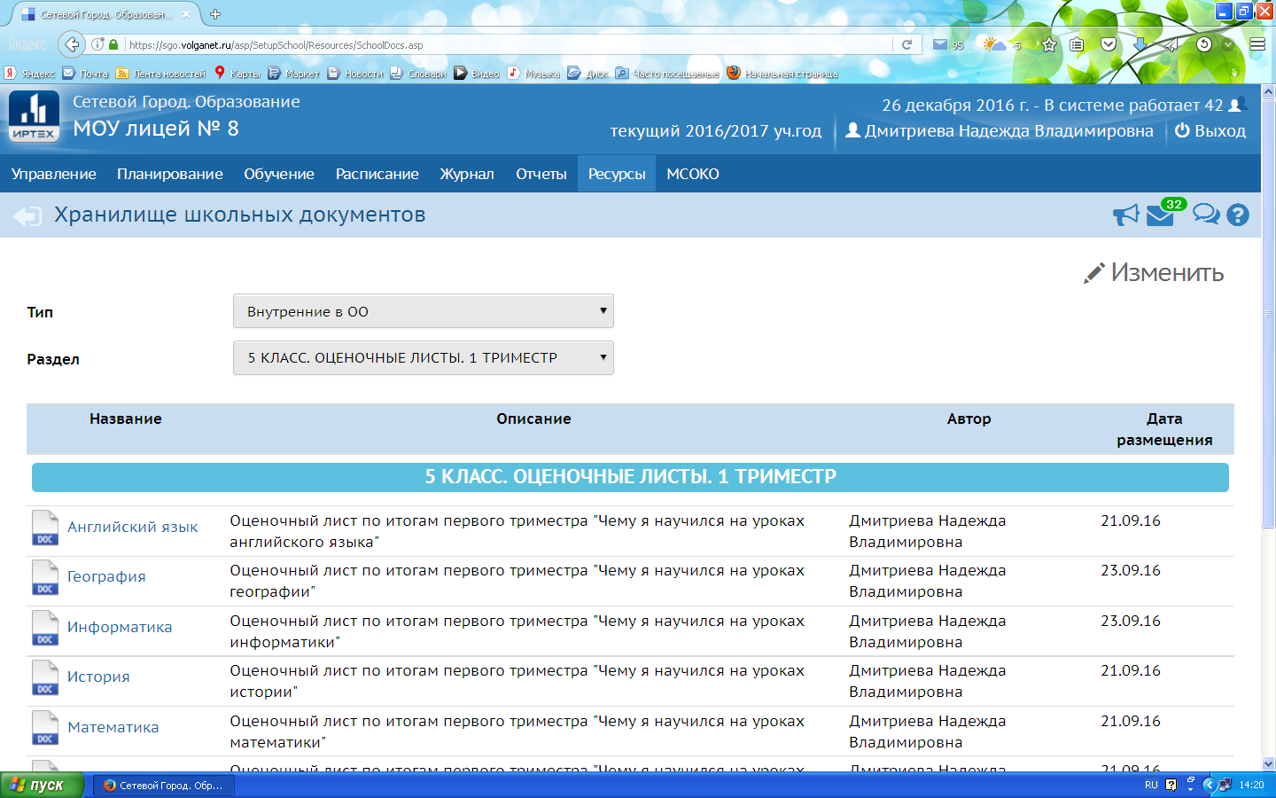

Slide 19
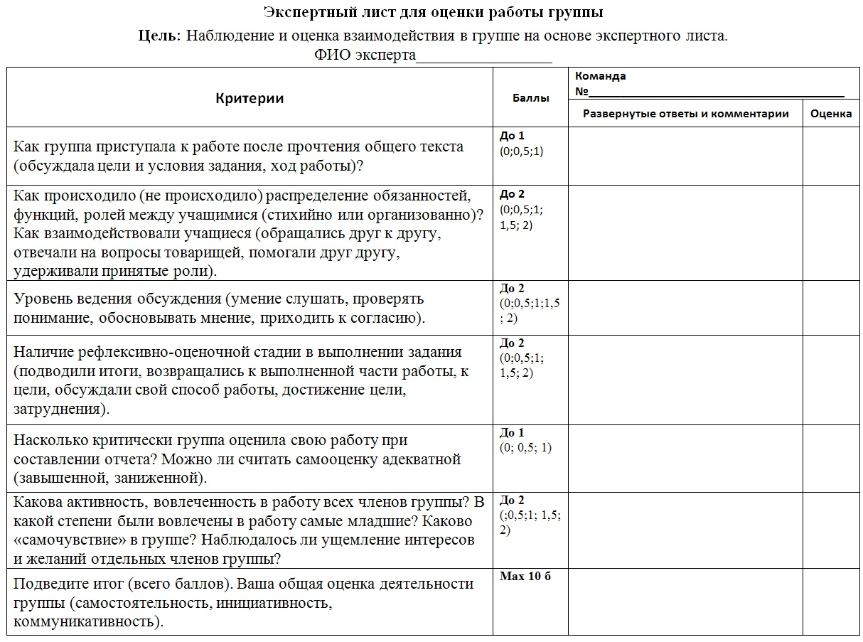

Slide 20
Технология разноуровневых задачных блоков
Разрабатываются для каждого раздела учебной программы.
Каждый блок работает как определитель уровня присвоения соответствующего раздела программы.
Уровень присвоения определяется по самой трудной задаче блока, которую решил обучающийся (в папках для русского языка по разделу»Морфемика и словообразование» примечание).

Slide 21
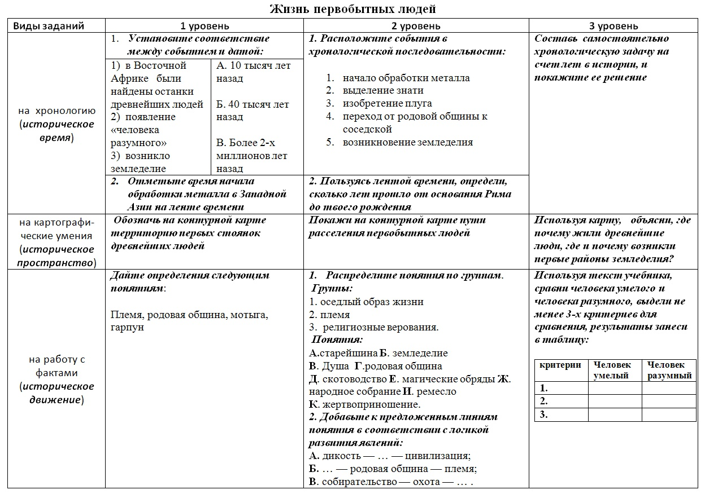

Slide 22

Темы педагогических советов
2016 – 2017 учебный год
Общая методическая тема: «Система оценивания предметных и метапредметных результатов освоения лицеистами основной образовательной программы»
Темы педсоветов:
Октябрь - Разработка контрольно-измерительных материалов для лицейской системы оценивания образовательных достижений обучающихся лицея в соответствии с требованиями ФГОС.
Февраль – Урок в условиях применения системы оценивания образовательных достижений лицеистов
Апрель - Технология применения лицейской системы оценивания: результативность, проблемы и перспективы (рефлексивный анализ).
Педагогические чтения
Ноябрь 2016 «Многобалльное оценивание планируемых результатов освоения учащимися основных образовательных программ: модели и эффективные практики»

Slide 23
Объем освоения и уровень владения
предметными компетенциями
(распределение учеников в % по уровням)
Знание по предмету:
репродуктивный (с опорой в типовой ситуации)
продуктивный (с опорами в частично измененной ситуации)
исследовательский (без опор в эвристической ситуации)
творческий (без опор в ситуации неопределенности)
Владение предметным действием (способом деятельности / целостной деятельностью):
усвоение внешней формы осуществления действия (способа деятельности / целостной деятельности) = репродуктивный
освоение сущности действия ( способа деятельности / целостной деятельности) = продуктивный самостоятельное осуществление действия в эвристической ситуации (способа деятельности / целостной деятельности) = исследовательский
свободное осуществление действия в ситуации неопределенности (способа деятельности / целостной деятельности) = творческий
Ценностное отношение (к предметной компетенции):
нейтральное
ситуативно-заинтересованное
устойчиво актуальное
Личностный смысл (овладения предметной компетенцией): предметно-деятельностный;
субъектно-групповой; индивидуально-личностный; жизненно-практический

Slide 24
Объем освоения и уровень владения метапредметными компетенциями
(универсальными учебными действиями, межпредметными и метапредметными понятиями) распределение учеников в % по уровням)
Знание об УУД, межпредметных и метапредметных понятиях:
познавательных
регулятивных
коммуникативных
межпредметных понятиях
метапредметных понятиях
Владение УУД, межпредметными и метапредметными понятиями:
познавательными
регулятивными
коммуникативными
межпредметными понятиями
метапредметными понятиями
Соответственно владение каждым элементом на уровнях: репродуктивном, продуктивном, исследовательском, творческом.
Ценностное отношение (к метапредметной компетенции): нейтральное, ситуативно-заинтересованное, устойчиво актуальное
Личностный смысл (овладения метапредметной компетенцией): метадеятельностный, субъектно-групповой, индивидуально-личностный, жизненно-практический

Slide 25
Степень владения личностно- диалогическими компетенциями по прогнозам учителя и возможным результатам мониторинга в лицее
(проявление в поведении личностных действий)
Знание о сфере личностно-диалогических компетенций:
саморазвития, мотивации к обучению и познанию,
диалогического взаимодействия в социуме,
ориентации в мире ценностей,
выработки смыслов жизни и жизнетворчества
созидательного поведения гражданина России
безопасного, здорового образа жизни
творческого труда
бережного отношения к материальным и духовным ценностям
Владение способами осуществления компетенций в сфере (проявление в поведении):
саморазвития, мотивации к обучению и познанию, диалогического взаимодействия в социуме, российской гражданской идентичности, проявления ценностно-смысловой установки на безопасный, здоровый образ жизни, творческий труд, бережное отношение к материальным и духовным ценностям
Ценностное отношение (к личностно-диалогическим компетенциям):
ситуативно-заинтересованное, устойчиво актуальное
Личностный смысл (владения и проявления в поведении личностно-диалогических компетенций):
субъектно-групповой, индивидуально-личностный, жизненно-практический

Slide 26
Риски в рамках управления применением системы оценивания образовательных результатов учащихся
в обязательности требования к педагогам овладевать сущностью применяемой системы оценивания
в необходимости разрабатывать комплекты разноуровневых контрольно-измерительных заданий (КИЗ)
в требовании их систематизации в логике применяемых уровней, критериев и шкал оценивания достижений учащихся на разных уровнях общего образования
в достижении педагогами умений грамотно различать уровни достижений учащихся согласно принятым коэффициентам успешности
в необходимости научить этому учащихся
в потребности конструировать разнообразные формы КИЗ применительно к уровням контроля и применяемым системам оценивания на разных уровнях общего образования

Slide 27
Публикации
1. Рефлексивно-оценочная деятельность субъектов образования в компетентностных образовательных моделях: теория, технологии, измерители. Материалы Международн. педчтений. / Под ред. Л.К. Максимова, А.Н. Кузибецкого. – Волгоград: Изд-во ВГАПК РО, лицея №8 «Олимпия», 2010
2. Учебный год. – 2015. - № 4 (Кузибецкий А.Н., Макарова Л.П., Оданович М.В.)
3. Многобалльное оценивание планируемых результатов освоения учащимися основных образовательных программ: модели и эффективные практики: материалы XVII Международных педагогических чтений, Волгоград, 24 ноября 2016 года./Под ред. Л.К. Максимова, А.Н. Кузибецкого.-Волгоград: РИЦ ВГАПО, изд-во Лицея №8 «Олимпия», 2016

Slide 28
СПАСИБО!
Макарова Людмила Петровна,
кандидат педагогических наук,
заместитель директора по научной работе
МОУ Лицей №8 «Олимпия» Дзержинского района Волгограда

